Slide 1

BASKET BALL KING
2022182025 윤정민
2D 게임프로그래밍 2차 발표
Notes:
ID=d924773e-9a16-4d6d-9803-8cb819e99682 Recipe=text_billboard Type=TextOnly Variant=0 FamilyID=AccentBoxWalbaum_Zero

Slide 2
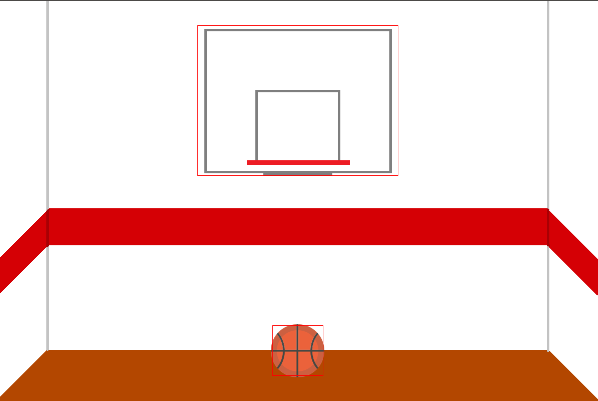
변경사항
- 스코어가 올라가면 장소가 바뀜
-바뀐 장소에 따라 장애물 등장 예정 (ex.새, 구름)
-공 스킨을 바꿀 수 있게 만들 예정

Slide 3
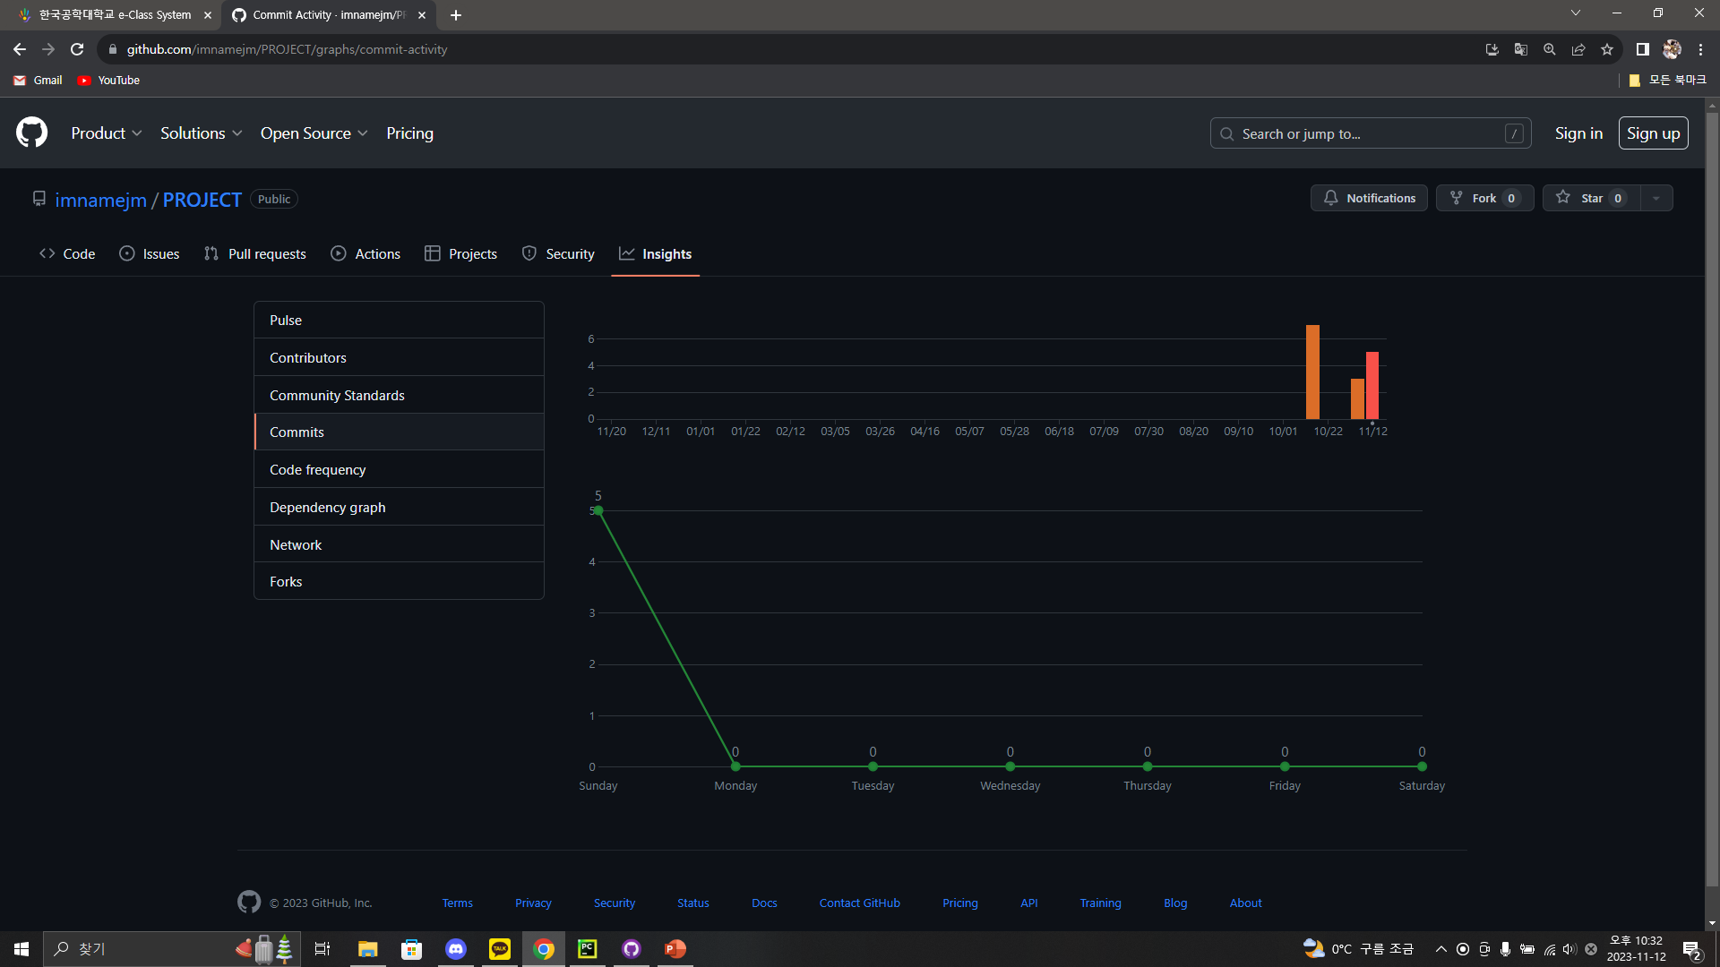

Slide 4
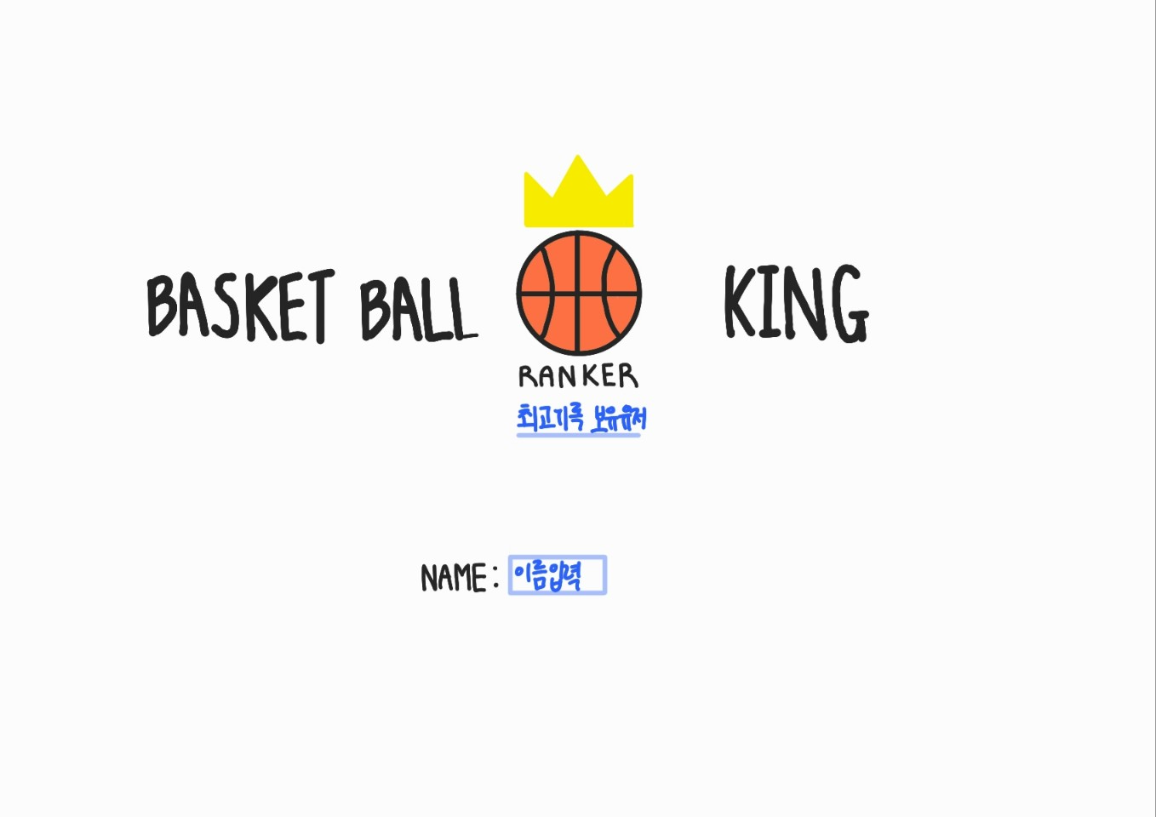
1주차 | 골대 패턴 구상하기
2주차 | 리소스 찾기
3주차 | 공의 움직임 구현
4주차 | 골대 패턴 구현
5주차 | 골대와 공의 상호작용 구현1
6주차 | 골대와 공의 상호작용 구현2
7주차 | 점수 및 스코어 구현
8주차 | 오류 수정

Slide 5
1주차 | 골대 패턴 구상하기
2주차 | 리소스 찾기 및 만들기
3주차 | 골대 패턴 구현하기
4주차 | 마우스로 공 움직이기
5주차 | 골대와 공의 상호작용 구현
6주차 | 공과 장애물의 상호작용 구현
7주차 | 공 스킨 바꿀 수 있게 만들기
8주차 | 오류 수정

